Slide 1




Diapositivas: 11
Introducción a ArduinoBlocks
3. Plataforma ArduinoBlocks
Club Robótica Granada
@clubroboticagra
https://clubroboticagranada.github.io
Introducción a ArduinoBlocks

Slide 2
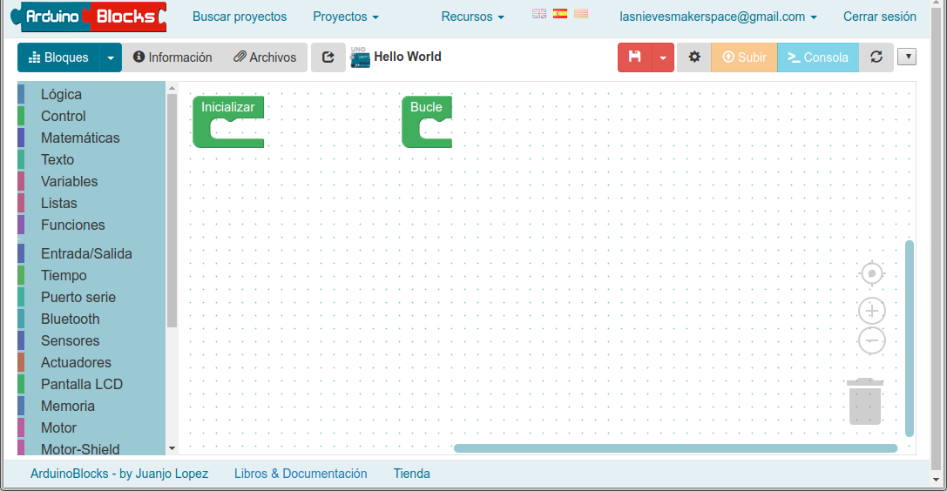

Diapositivas: 11
Descripción del entorno
Para añadir bloques al programa arrastramos desde la barra de herramientas al área de programa, insertando dentro del bloque de inicialización o de bucle.
Introducción a ArduinoBlocks

Slide 3
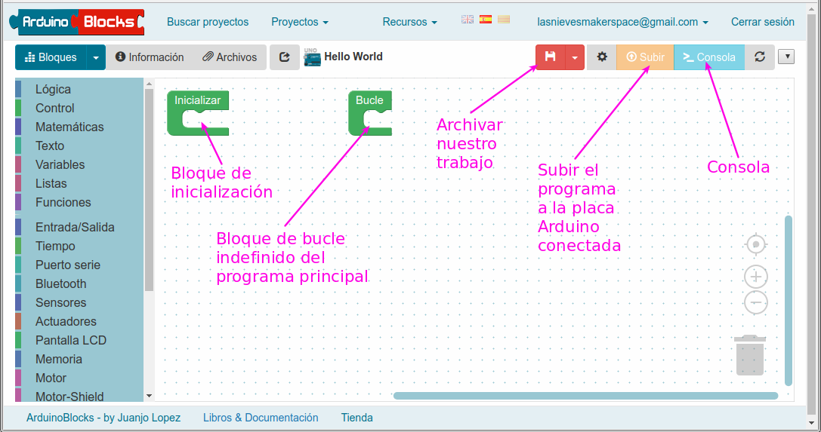
Diapositivas: 11
Descripción del entorno
Si no son funciones, todos los bloques fuera de los dos por defecto son ignorados.
ArduinoBlocks genera el código de Arduino a partir de los bloques.
El programa se puede compilar y subir directamente a la placa Arduino gracias a la aplicación ArduinoBlocks-Connector
Introducción a ArduinoBlocks

Slide 4
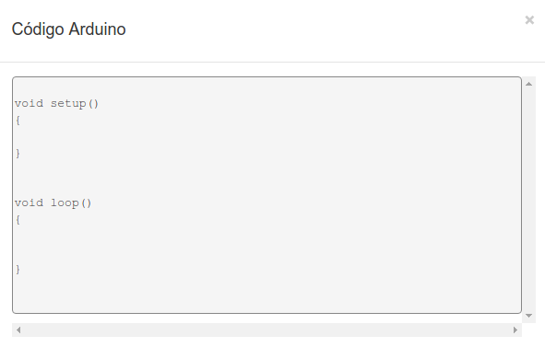

Diapositivas: 11
Descripción del entorno
ArduinoBlocks genera el código de Arduino a partir de los bloques. Si deseamos ver o descargar el código podemos realizarlo desde el área de bloques.
Introducción a ArduinoBlocks

Slide 5
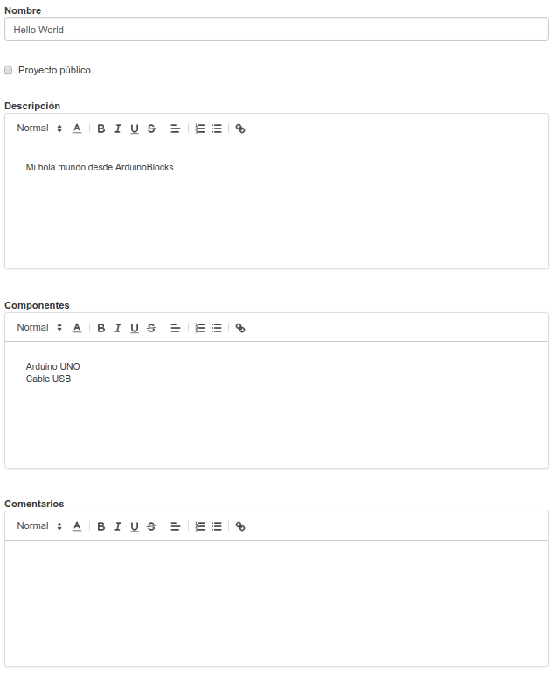
Diapositivas: 11
Descripción del entorno
Marcando esta opción hacemos que nuestro proyecto esté disponible públicamente para otros usuarios.
Al hacer nuestro proyecto público, este aparecerá en la lista búsqueda de proyectos compartidos para todos los usuarios de ArduinoBlocks.
Nos permite añadir o modificar la información que todo proyecto electrónico o robótico requiere para estar bien documentado.
Introducción a ArduinoBlocks

Slide 6
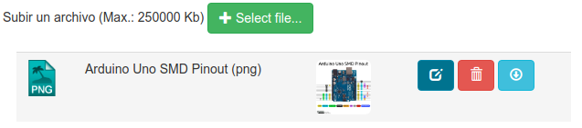
Diapositivas: 11
Descripción del entorno
Nos permite adjuntar archivos como datasheet o pinout a nuestro proyecto
Comentar el archivo
Borrar el archivo
Descargar el archivo
Muy interesante subir esquemas de montaje del proyecto realizados por ejemplo con Fritzing
Introducción a ArduinoBlocks

Slide 7
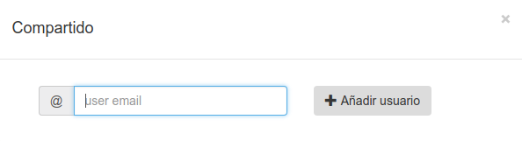
Diapositivas: 11
Descripción del entorno
La imagen es un enlace a una página de ArduinoBlocks con información de la placa usada.
A la derecha de la imagen está el nombre del proyecto.
Nos permite compartir nuestro proyecto con otros usuarios de ArduinoBlocks
Introducción a ArduinoBlocks

Slide 8


Diapositivas: 11
Descripción del entorno
Aunque ArduinoBlocks guarda de forma automática cada cierto tiempo, podemos hacerlo de forma manual pulsando aquí.
La principal utilidad es la de crear un nuevo proyecto a partir del actual pulsando la opción “Guardar como”, lo que abrirá el nuevo proyecto creado a partir del primero.
En la parte inferior tenemos la barra de información y a su derecha podemos obtener la información de guardadoy algunos avisos que nos muestra la aplicación.
Introducción a ArduinoBlocks

Slide 9
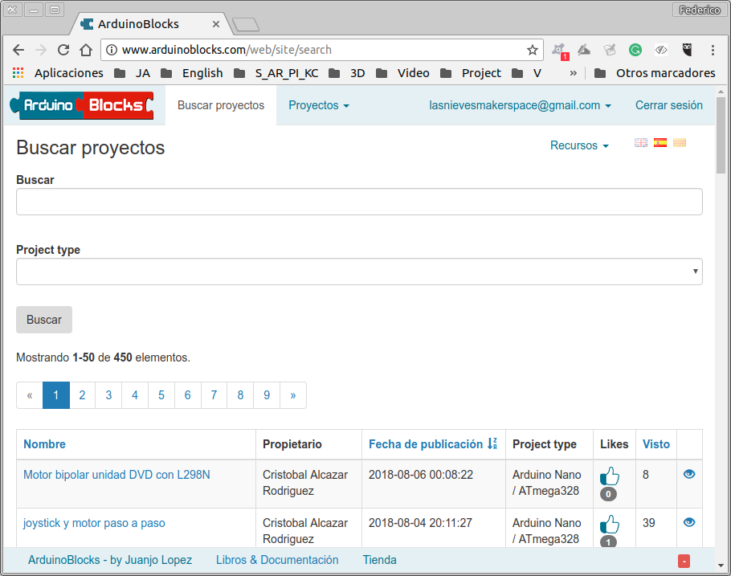
Diapositivas: 11
Descripción del entorno
Si accedemos a Buscar proyectos podremos visualizar los compartidos por otros usuarios.
Podemos ver información del proyecto cómo los “Me gusta o Like”, ver el número de visualizaciones que tiene y visualizarlo nosotros mismos
Introducción a ArduinoBlocks

Slide 10
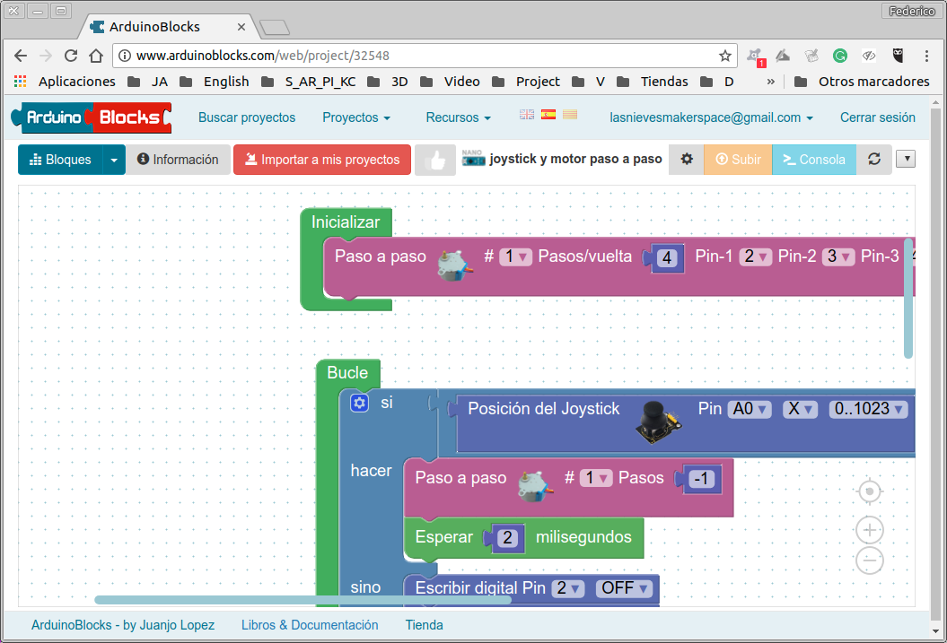
Diapositivas: 11
Descripción del entorno
Al acceder a visualizar un proyecto compartido por otro usuario nos aparecerá un botón “importar a mis proyectos”, que nos permite crear una copia del proyecto en mis proyectos personales para poder modificarlo a nuestro gusto.
Tenemos un botón “Me gusta” que nos permite valorar positivamente el trabajo realizado por el usuario.
Introducción a ArduinoBlocks

Slide 11

Presentación disponible en:
https://github.com/fgcoca/Chats/tree/master/21-11-19-Arduinoblocks
Seguimos !!!
Introducción a ArduinoBlocks

